Slide 1
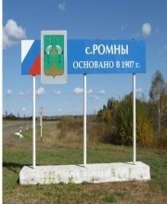

Slide 2
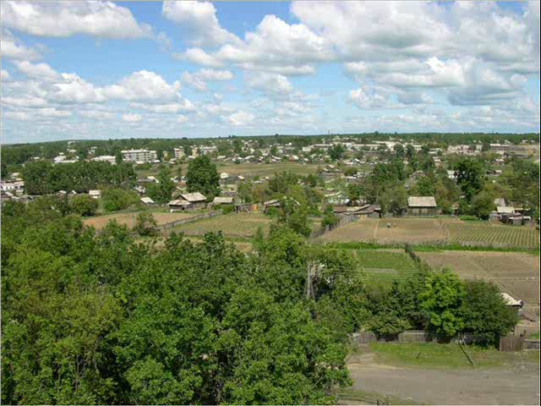

Slide 3
ДОЛГ ЧЕЛОВЕКА ПЕРЕД РОДИНОЙ
Я
Родину
должен
любить
Я
Родину
должен
беречь
Я
должен
защищать
Родину

Slide 4
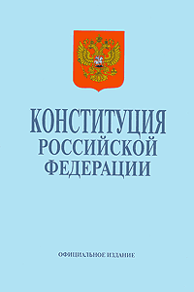
Конституция является основным законом Российской Федерации. На основании Конституции строится вся система государственного управления.
Конституция Российской Федерации

Slide 5
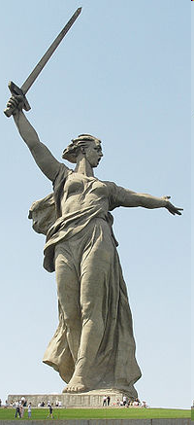
Патриот
Патриотичный человек, тот, кто любит свое отечество, предан своему народу, готов на жертвы и подвиги во имя интересов своей Родины.

Slide 6
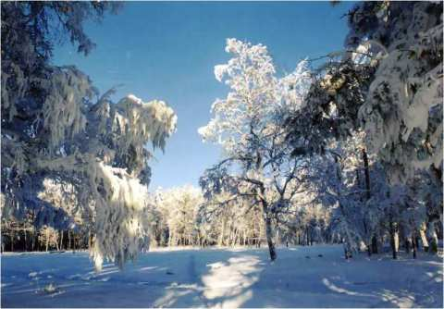

Slide 7
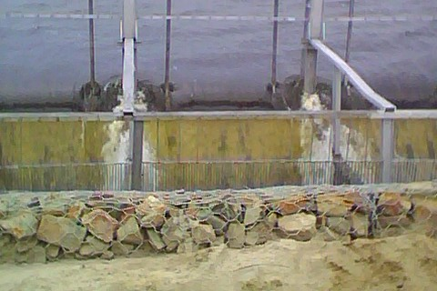

Slide 8
